Slide 1
Лабораторная работа №2
Задача о погоне Извекова Мария Петровна

Slide 2
Информация
Докладчик

Slide 3
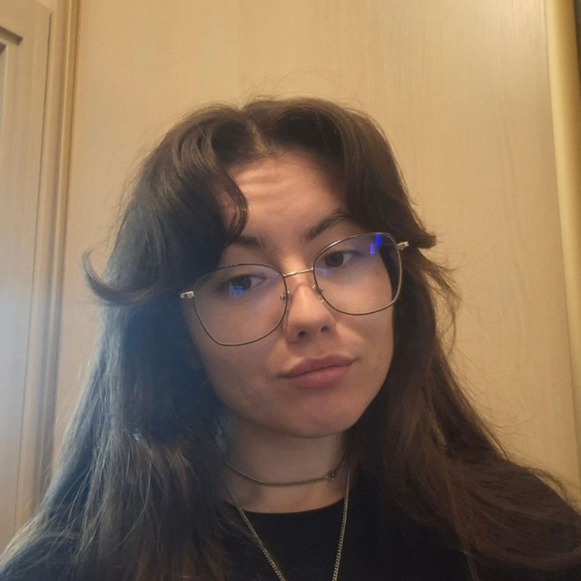
Извекова Мария Петровна
студентка 3 курса
факультет Физико-математических и естественных наук
Российский университет дружбы народов

Slide 4
Вводная часть
Цели и задачи
Построить математическую модель для выбора правильной стратегии при решении примера задаче о погоне.

Slide 5
Задание
На море в тумане катер береговой охраны преследует лодку браконьеров. Через определенный промежуток времени туман рассеивается, и лодка обнаруживается на расстоянии 17,3 км от катера. Затем лодка снова скрывается в тумане и уходит прямолинейно в неизвестном направлении. Известно, что скорость катера в 5,1 раза больше скорости браконьерской лодки.
Запишите уравнение, описывающее движение катера, с начальными условиями для двух случаев (в зависимости от расположения катера относительно лодки в начальный момент времени).
Постройте траекторию движения катера и лодки для двух случаев.
Найдите точку пересечения траектории катера и лодки

Slide 6
Теоретическое введение
Кривая погони — кривая, представляющая собой решение задачи о «погоне», которая ставится следующим образом. Пусть точка A равномерно движется по некоторой заданной кривой. Требуется найти траекторию равномерного движения точки P такую, что касательная, проведённая к траектории в любой момент движения, проходила бы через соответствующее этому моменту положение точки

Slide 7
Выполнение лабораторной работы

Slide 8
1. Создание шаблона сценария для NS-2
Принимем за $t_{0}=0$, $x_{0}=0$ – место нахождения лодки браконьеров в момент обнаружения,$x_{k0}=k$ - место нахождения катера береговой охраны относительно лодки браконьеров в момент обнаружения лодки.
Введем полярные координаты. Считаем, что полюс - это точка обнаружения лодки браконьеров $x_{k0}$ ($θ=x_{k0}=0$), а полярная ось $r$ проходит через точку нахождения катера береговой охраны.

Slide 9
Траектория катера должна быть такой, чтобы и катер, и лодка все время были на одном расстоянии от полюса $θ$ , только в этом случае траектория катера пересечется с траекторией лодки. Поэтому для начала катер береговой охраны должен двигаться некоторое время прямолинейно, пока не окажется на том же расстоянии от полюса, что и лодка браконьеров. После этого катер береговой охраны должен двигаться вокруг полюса удаляясь от него с той же скоростью, что и лодка браконьеров.

Slide 10
Чтобы найти расстояние $x$ (расстояние после которого катер начнет двигаться вокруг полюса), необходимо составить простое уравнение. Пусть через время $t$ катер и лодка окажутся на одном расстоянииx от полюса. За это время лодка пройдет $x$ , а катер $k−x$ (или $k+x$, в зависимости от начального положения катера относительно полюса). Время, за которое они пройдут это расстояние, вычисляется как $\frac{x}{v}$ или $\frac{k−x}{5.1v}$ (во втором случае $\frac{k+x}{5.1v}$). Так как время одно и то же, то эти величины одинаковы. Тогда неизвестное расстояниеx можно найти из следующего уравнения:
$$\frac{x}{v}=\frac{k−x}{5.1v}\text{ – в первом случае}$$
$$\frac{x}{v}=\frac{k+x}{5.1v}\text{ – во втором}$$

Slide 11
Отсюда мы найдем два значения $x_{1}=\frac{17.3}{6.1}$ и $x_{2}=\frac{17.3}{4.1}$, задачу будем решать для двух случаев.
После того, как катер береговой охраны окажется на одном расстоянии от полюса, что и лодка, он должен сменить прямолинейную траекторию и начать двигаться вокруг полюса удаляясь от него со скоростью лодки $v$. Для этого скорость катера раскладываем на две составляющие: $v_{r}$ - радиальная скорость и - $v_{τ}$ тангенциальная скорость. Радиальная скорость - это скорость, с которой катер удаляется от полюса, $v_{r}=\frac{dr}{dt}$. Нам нужно, чтобы эта скорость была равна скорости лодки, поэтому полагаем $\frac{dr}{dt}=v$.

Slide 12
Тангенциальная скорость – это линейная скорость вращения катера относительно полюса. Она равна произведению угловой скорости $\frac{dθ}{dt}$ на радиус $r$, $r\frac{dθ}{dt}$.
Получаем:
$$v_{τ}=\sqrt{26.01v^{2}−v^{2}}=\sqrt{25.01}v$$
Из чего можно вывести:
$$r\frac{dθ}{dt}=\sqrt{25.01}v$$

Slide 13
Решение исходной задачи сводится к решению системы из двух дифференциальных уравнений:
$$\left\{\begin{matrix} & \frac{dr}{dt}=v \\ & r\frac{dθ}{dt}=\sqrt{25.01}v\end{matrix}\right.$$
С начальными условиями для первого случая:
$$\left\{\begin{matrix} & θ_{0}=0 \\ & r_{0}=\frac{17.3}{6.1}\end{matrix}\right.$$
Или для второго:
$$\left\{\begin{matrix} & θ_{0}=−π \\ & r_{0}=\frac{17.3}{4.1}\end{matrix}\right.$$

Slide 14
Исключая из полученной системы производную по $t$, можно перейти к следующему уравнению:
$$\frac{dr}{dθ}=\frac{r}{\sqrt{15.81}}$$
Начальные условия остаются прежними. Решив это уравнение, мы получим траекторию движения катера в полярных координатах.

Slide 15
Построение модели
using DifferentialEquations, Plots # расстояние от лодки до катера k = 11.4 # начальные условия для 1 и 2 случаев r0 = k/5.1 r0_2 = k/3.1 theta0 = (0.0, 2*pi) theta0_2 = (-pi, pi) # данные для движения лодки браконьеров fi = 3*pi/4; t = (0, 50); # функция, описывающая движение лодки браконьеров x(t) = tan(fi)*t; # функция, описывающая движение катера береговой охраны f(r, p, t) = r/sqrt(15.81) # постановка проблемы и решение ДУ для 1 случая prob = ODEProblem(f, r0, theta0) sol = solve(prob, saveat = 0.01)

Slide 16
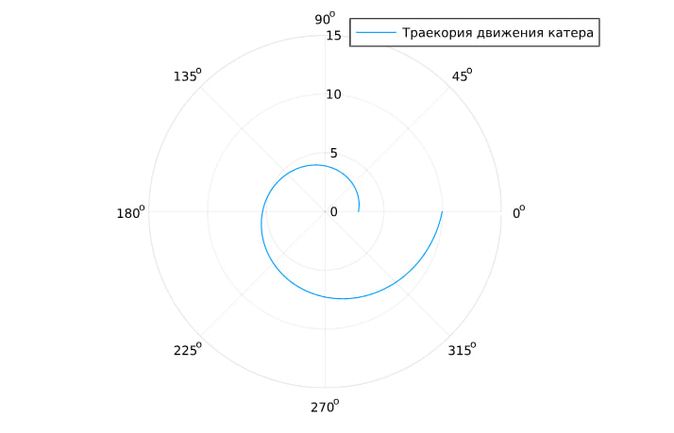
plot(sol.t, sol.u, proj=:polar, lims=(0, 15), label = "Траекория движения катера")

Slide 17
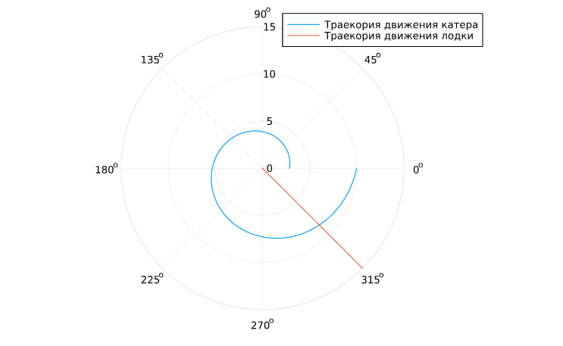
## необходимые действия для построения траектории движения лодки ugol = [fi for i in range(0,15)] x_lims = [x(i) for i in range(0,15)] # отрисовка траектории движения лодки вместе с катером plot!(ugol, x_lims, proj=:polar, lims=(0, 15), label = "Траекория движения лодки")

Slide 18
using Printf # Определяем функцию y(x) function y(x) return (173*exp((10*x)/(sqrt(2501))))/(61) end # Вычисляем y(3π/4) x_value = 3 * pi / 4 result = y(x_value) @printf("y(3π/4) = %.5f\n", result) # точка пересечения лодки и катера для 1 случая y(3π/4) = 4.54289

Slide 19
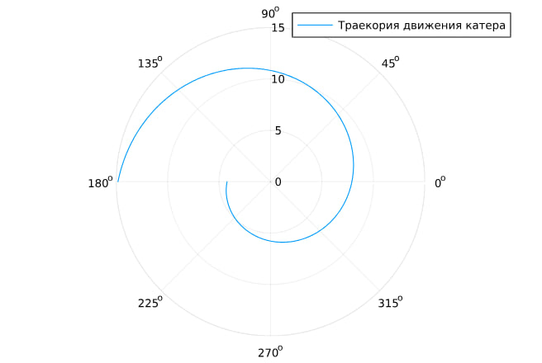
Теперь перейдем к решению в случае 2.
# постановка проблемы и решение ДУ для 2 случая prob_2 = ODEProblem(f, r0_2, theta0_2) sol_2 = solve(prob_2, saveat = 0.01) plot(sol_2.t, sol_2.u, proj=:polar, lims=(0,15), label = "Траекория движения катера")
В результате получаем такой рисунок (рис. [-@fig:003]):

Slide 20
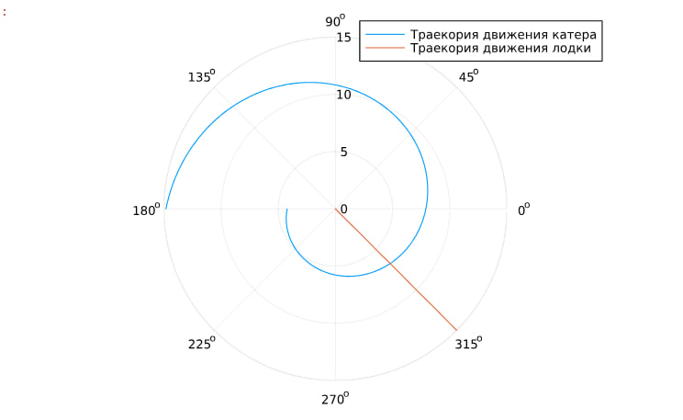
# отрисовка траектории движения лодки вместе с катером plot!(ugol, x_lims, proj=:polar, lims=(0, 15), label = "Траекория движения лодки")
В результате получаем такой рисунок (рис. [-@fig:004]):

Slide 21
using Printf # Определяем функцию y(x) function y(x) return (173 * exp((10 * x) / sqrt(2501) + (10 * pi) / sqrt(2501))) / 41 end # Вычисляем y(3π/4) x_value = 3 * pi / 4 result = y(x_value) @printf("y(3π/4) = %.5f\n", result) y(3π/4) = 12.66772

Slide 22
Выводы
В процессе выполнения данной лабораторной работы я построила математическую модель для выбора правильной стратегии при решении примера задаче о погоне и решила задачу коши

